Slide 1
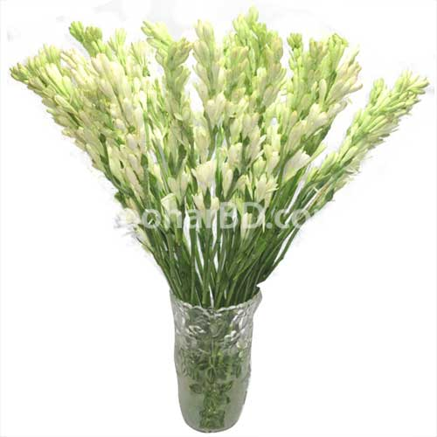

Slide 3
স্বাগতম

Slide 4
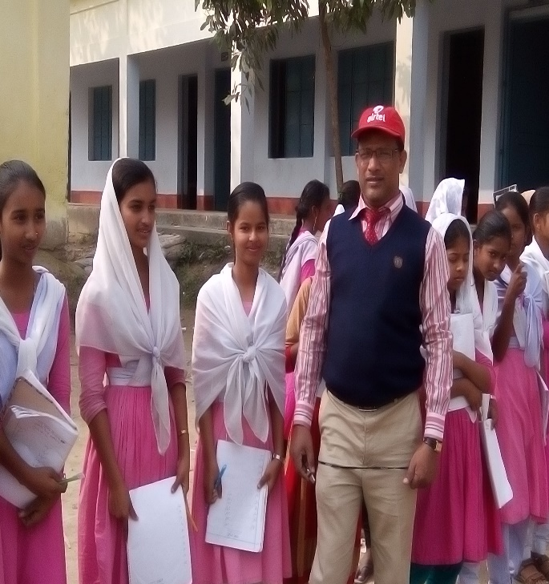
মোহাম্মদ হুমায়ুন কবির
বিএসসি(অনার্স), এম.এসসি(গণিত)(১ম শ্রেণি),বি.এড (১ম শ্রেণি),এম.এড(১ম শ্রেণি), সি.সি. ইন কম্পিউটার
সিনিয়র সহকারি শিক্ষক(গণিত)
দূর্গাপুর উচ্চ বিদ্যালয়
আশুগঞ্জ, ব্রাহ্মণবাড়িয়া
মাস্টার ট্রেইনারঃ বেসিক টিচার্স ট্রেইনিং ( BTT )
প্রশিক্ষণঃ সৃজনশীল প্রশ্নপত্র প্রনয়ন, উত্তরপত্র মূল্যায়ন, ICT ও MMC ক্লাশ তৈরিতে প্রশিক্ষণ প্রাপ্ত
পরীক্ষকঃ গণিত ও উচ্চতর গণিত, মাধ্যমিক ও উচ্চ মাধ্যমিক শিক্ষাবোর্ড, কুমিল্লা।
জেলা অ্যাম্বাসেডর ICT4E, a2i.
আজীবন সদস্য, বাংলাদেশ গণিত সমিতি
মোবাইলঃ ০১৭১১০১১৫৩১, ০১৯76011531
E-mail:hkprovatmath@gmail.com;
mathkdhs@gmail.com

Slide 5
বিষয় –গণিত
দশম শ্রেণি
অধ্যায়-ত্রয়োদশ(সসীম ধারা)
তারিখ-২৫-০৬-২০২০ খ্রি.
সময়- ৪৫ মিনিট

Slide 7
সমান্তর ধারা

Slide 8
এই পাঠ শেষে শিক্ষার্থীরা … … … … … …
১.অনুক্রম কি বলতে পারবে।
২.ধারা কাকে বলে বলতে পারবে।
৩. সমান্তর ধারা কাকে বলে বলতে পারবে।
৪. সমান্তর ধারার সুত্র ব্যবহার করে বাস্তব সমস্যার সমাধান করতে পারবে।

Slide 9
অনুক্রমঃ কতকগুলো রাশি একটা বিশেষ নিয়মে ক্রমান্বয়ে এমনভাবে সাজানো হয় যে প্রত্যেক রাশি তার পূর্বের পদ ও পরের পদের সাথে কীভাবে সম্পর্কিত তা জানা যায় । এভাবে সাজানো রাশিগুলোর সেটকে অনুক্রম ( Sequence) বলে।

Slide 10
২, ৪, ৬, ৮, ১০, ১২, ১৪, ১৬।
২+ ৪+৬+৮+১০+১২+১৪+১৬.
ধারাঃ
কোনো অনুক্রমের পদগুলো পরপর “+” চিহ্ন দ্বারা যুক্ত করলে একটি ধারা পাওয়া যায়।

Slide 11
২ + ৪ + ৬ + ৮ + ১০ + ১২ + ১৪ + ১৬.
ধারাটির ১ম পদ =২, ধারাটির ২য় পদ= ৪
ধারাটির ৩য় পদ=৬, ধারটির ৪র্থ পদ=৮
ধারাটির ১ম পদ ও ২য় পদের মধ্যে পার্থক্য =৪-২=২
ধারাটির ২য় পদ ও ৩য় পদের মধ্যে পার্থক্য =৬-৪=২
ধারাটির ৩য় পদ ও ৪র্থ পদের মধ্যে পার্থক্য =৮-৬=২
ধারাটির পরপর দুটি পদের পার্থক্য সমান।
সমান্তর ধারাঃ কোনো ধারার যেকোনো পদ ও তার পূর্ববর্তী পদের পার্থক্য সব সময় সমান হলে, সেই ধারাটিকে সমান্তর ধারা বলে এবং পার্থক্যকে বলা হয় সাধারণ অন্তর।

Slide 12
একক কাজ সময়-৫ মিনিট
১. অনুক্রম কাকে বলে ?
উত্তরঃ কতকগুলো রাশি একটা বিশেষ নিয়মে ক্রমান্বয়ে এমনভাবে সাজানো হয় যে প্রত্যেক রাশি তার পূর্বের পদ ও পরের পদের সাথে কীভাবে সম্পর্কিত তা জানা যায় । এভাবে সাজানো রাশিগুলোর সেটকে অনুক্রম ( Sequence) বলে।
২. ধারা কাকে বলে ?
উত্তরঃ কোনো অনুক্রমের পদগুলো পরপর “+” চিহ্ন দ্বারা যুক্ত করলে একটি ধারা পাওয়া যায়।
৩. সমান্তর কাকে বলে ?
উত্তরঃ কোনো ধারার যেকোনো পদ ও তার পূর্ববর্তী পদের পার্থক্য সব সময় সমান হলে, সেই ধারাটিকে সমান্তর ধারা বলে।

Slide 13
অনু-১৩.১
5. 2 - 5 - 12 - 19 - … … … ধারাটির সাধারণ অন্তর এবং 12 তম পদ নির্ণয় কর।
সমাধানঃ
ধারাটির ১ম পদ, a= 2
ধারাটির পদসংখ্যা, n =12
ধারাটির সাধারণ অন্তর d= - 5 -2 = - 7
= - 12 - (- 5)
= - 12+5
= - 7
আমরা জানি,
ধারাটির n তম পদ = a+(n-1)d
= 2 + (12 – 1)(-7)
= 2 + 11( - 7 )
= 2 – 77
= -75
ধারাটির সাধারণ অন্তর -7 এবং 12 তম পদ = -75

Slide 14
জোড়ায় কাজ ৭ মিনিট
১. সাধারণ অন্তর কাকে বলে ? (সকল দল)
ক দল
২. 8+ 11 + 14 + 17 + … … … … প্রদত্ত ধারাটির 15 তম পদ নির্ণয় কর?
খ দল
৩. 1+ 4 + 7 + 13 + … … … … প্রদত্ত ধারাটির 17 তম পদ নির্ণয় কর ?
গ দল
৪. 10+14 + 18 + 22 + … … … … প্রদত্ত ধারাটির 19 তম পদ নির্ণয় কর ?
ঘ দল
৫. 11+1 4 + 17 +20+ … … … … প্রদত্ত ধারাটির 17 তম পদ নির্ণয় কর ?

Slide 15
( m+n )-তম পদ = a+(m+n-1)d
= a+(m -1)d +nd
=m + n (-1)
= m-m
= 0

Slide 16
মূল্যায়ন ৮ মিনিট
১. অনুক্রম কাকে বলে ?
২. ধারা কাকে বলে ?
৩. সাধারণ অন্তর কাকে বলে ?
৪. সমান্তর কাকে বলে ?

Slide 17
বাড়ির কাজ
কোনো সমান্তর ধারার p তম পদ q এবং q তম পদ p হলে,
ক) উপরের তথ্যগুলো সমীকরণ আকারে প্রকাশ কর ।
খ) কোনো সমান্তর ধারার 12 তম পদ 77 হলে , 25 টি সমষ্টি নির্ণয় কর ।
গ) (p+q) তম পদ বের কর।

Slide 18
ধন্যবাদ

